Slide 1
পরিচিতি
শাহীন আকতার
সহকারী শিক্ষিকা
পশ্চিম কধুরখীল স্কুল এন্ড কলেজ
বোয়ালখালী পৌরসভা ,চট্টগ্রাম।

Slide 2
বিষয়ঃ বাংলা ২য় পত্র
শ্রেণিঃ ৮ম/৯ম/১০ম
সময়ঃ ৫০মি.

Slide 3
ক্রম | উপস্থাপনা | সময়
01 | শুভেচ্ছা বিনিময় | ১০ সেকেণ্ড
02 | শিক্ষক পরিচিতি | ২ সেকেণ্ড
03 | পাঠ পরিচিতি | ৫ সেকেণ্ড
০৪ | মানসিক প্রস্তুতি | ৫ মিনিট
0৫ | পাঠ ঘোষণা | ৫ সেকেণ্ড
০৬ | শিখনফল | ১০ সেকেণ্ড
০৭ | পাঠ উপস্থাপন | ২৯ মিনিট
০৮ | দলগত কাজ/একক কাজ | ১০ মিনিট
০৯ | মূল্যায়ন | ৫ মিনিট
১০ | বাড়ির কাজ | ২৫ সেকেণ্ড
১১ | বিদায় | ৩ সেকেণ্ড

Slide 4
রচনাঃ স্বদেশপ্রেম
পাঠঃ ০১
নংঃ ৩৫
পৃষ্ঠা : ১৯৩

Slide 5
শিখনফল
১। স্বদেশপ্রেম কী তা বলতে পারবে।
২। স্বদেশপ্রেমের স্বরূপ ব্যাখ্যা করতে পারবে।
৩। স্বদেশপ্রেমের ভিন্নতর বহিঃপ্রকাশ বর্ণনা করতে পারবে।
৪। দেশপ্রেমের উপায় বিশ্লেষণ করতে পারবে।

Slide 6
সংকেত : স্বদেশপ্রেম কী, স্বদেশপ্রেমের স্বরূপ,
স্বদেশপ্রেমের ভিন্নতর বহিঃ প্রকাশ, দেশপ্রেমের উপায়।

Slide 7
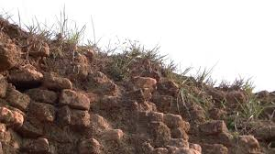
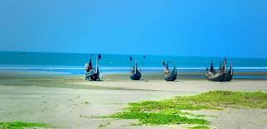

Slide 8
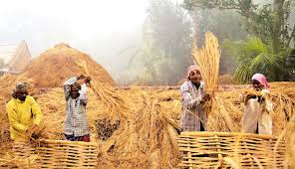

Slide 9
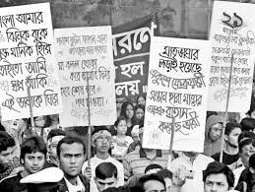

Slide 10
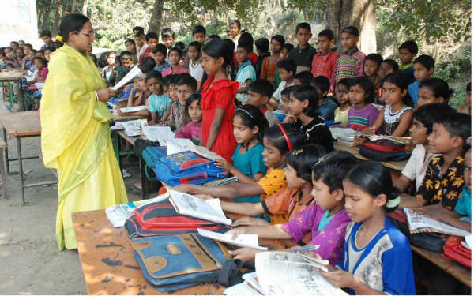
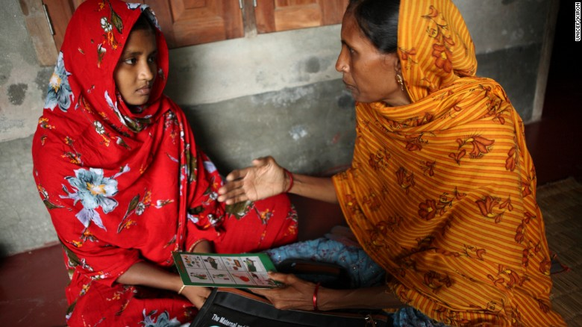

Slide 11
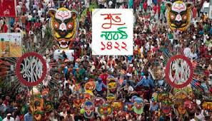
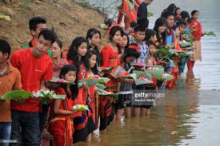
জন্মভূমির আলো-বাতাস,অন্ন-জলের প্রতি মানুষের মমত্ব অপরিসিম।
সাহিত্য , সংস্কৃতি,ঐতিহ্য এবং মা ,মাতৃভূমি আর মাতৃভাষার প্রতি গভীর ভালোবাসার আবেগময় প্রকাশ ঘটে স্বদেশপ্রেমের মধ্যে।

Slide 12
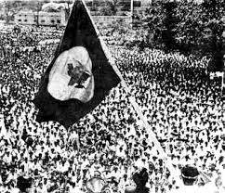
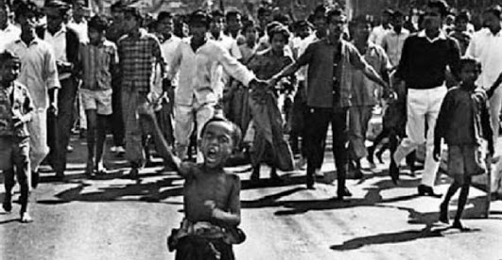

Slide 13
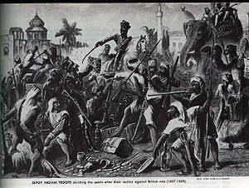
স্বদেশপ্রেম মানুষের অন্তরে বহমান থাকে। বিশেষ সময়ে, বিশেষ পরিস্থিতিতে তা উদ্বেল হয়ে উঠে ।

Slide 14
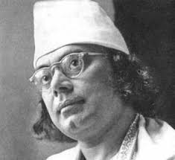
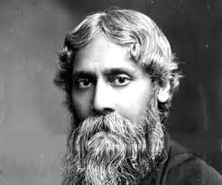
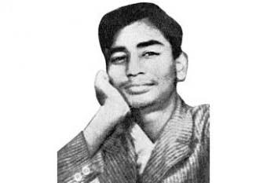
ব্রিটিশ শাসনামলে রবীন্দ্রনাথ,নজরুল, সুকান্ত দেশাত্মবোধক গানে কবিতায় স্বদেশপ্রেমের আবেগময় প্রকাশ দেখা যায়।

Slide 15
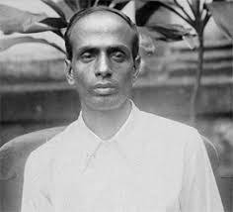
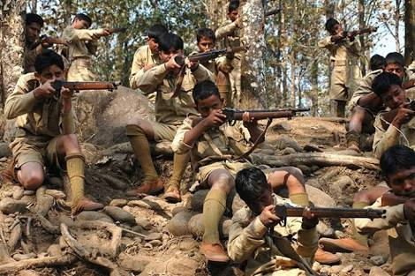

Slide 16
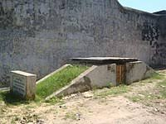
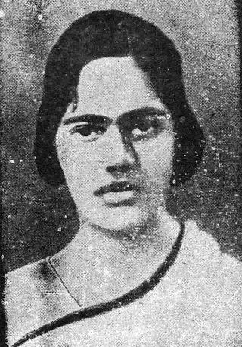
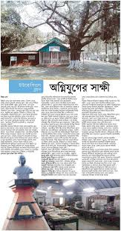
১৯৩০ সালে মাস্টারদা-র নেতৃত্বে চট্টগ্রাম যুব –বিদ্রোহ, অস্ত্রাগার লুণ্টন,ব্রিটিশ বিরোধী আন্দোলন,স্বদেশপ্রেমেরই বলিষ্ঠ প্রকাশ।

Slide 17
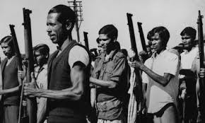
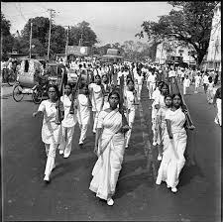
আমাদের মহান মুক্তিযুদ্ধে সমগ্র জাতির ঐক্যবদ্ধভাবে সংগ্রামেস্বদেশপ্রেমের
চূড়ান্ত অভিব্যক্তি ঘটেছে।
স্বদেশপ্রেমের স্বরুপ

Slide 18
জোড়ায় কাজ
১।স্বদেশপ্রেমের সঙ্গা দাও।
২। স্বদেশপ্রেমের স্বরূপ কী লিখ।

Slide 19
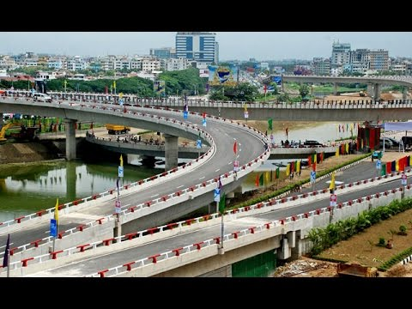
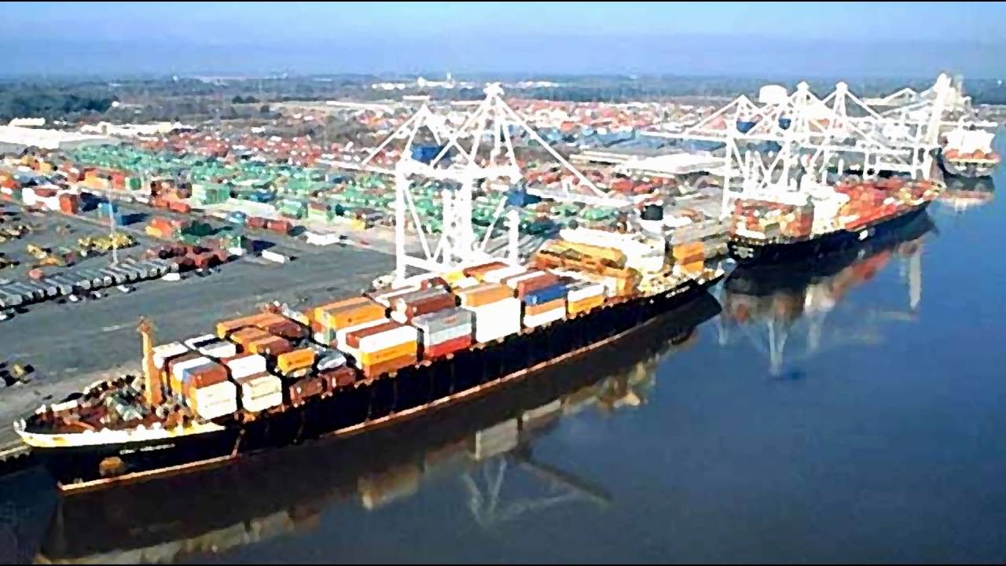

Slide 20
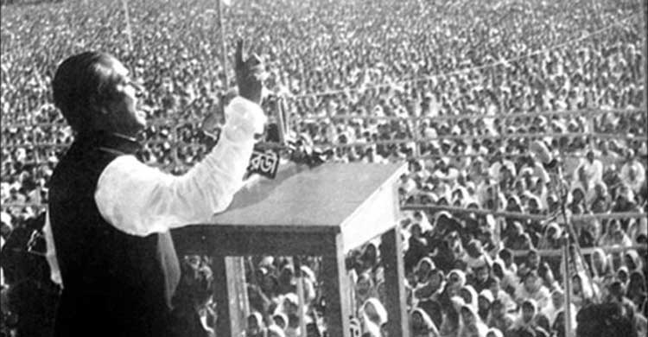
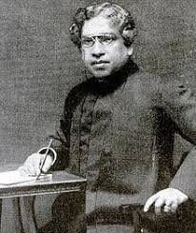
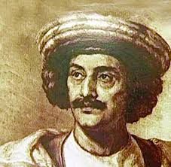
স্যার জগদীশ চন্দ্র বসু
রাজা রামমোহন রায়
শেখ মুজিবুর রহমান
স্বাধীনতা অর্জন কিংবা স্বাধীনতা রক্ষার সংগ্রামে দেশপ্রেম সীমাবদ্ধ
থাকে না , শিল্প - সাহিত্য চর্চায় ,জ্ঞান-বিজ্ঞান সাধনায়, সমাজ সংস্কারে দেশকে সমৃদ্ধিশালী করাতেও স্বদেশপ্রেমের অভিব্যক্তি ঘটে।

Slide 21
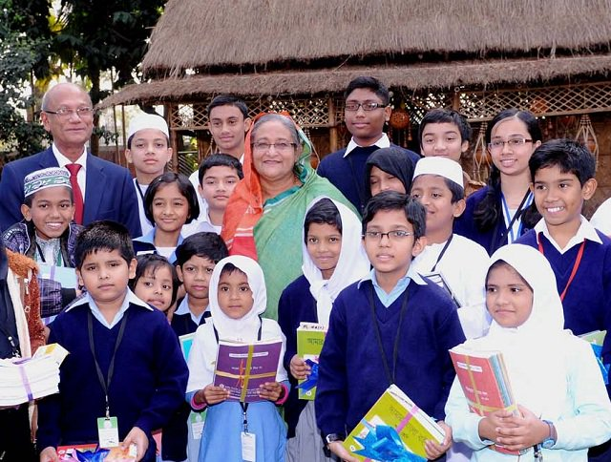
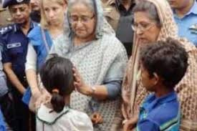
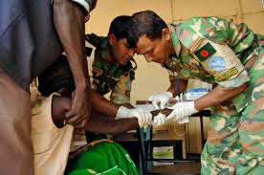
বই উৎসব
দুর্গতদের পাশে
দাঁড়িয়ে।
বিশ্ব-শান্তিমিশনে
দেশের কল্যান ও অগ্রগতিতে ভূমিকা রেখে বিশ্ব সভ্যতায়
অবদান রেখে বিশ্বসভায় দেশের গৌরব বাড়ানো যায়।

Slide 22
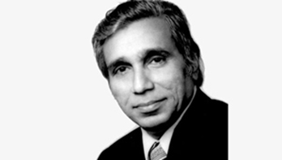

Slide 23
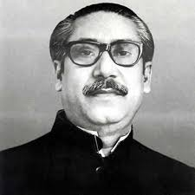
দেশের কল্যাণ ও অগ্রগতিতে প্রমূখের অবদানে বিশ্বে আমাদের দেশের ভাবমূর্তি উজ্জ্বল হয়েছে।
ভিন্নতর বহিঃপ্রকাশ

Slide 24
দলীয় কাজ
(ক) দল।
স্বদেশপ্রেমের বহিঃপ্রকাশ ঘটে কিভাবে---ব্যাখ্যা কর।
(খ) দল।
স্বদেশপ্রেমের বিভিন্ন উপায়গুলো সংক্ষেপে লিখ।

Slide 25
মূল্যায়ন
১। স্বদেশপ্রেম কাকে বলে?
২। স্বদেশপ্রেমের স্বরূপ বলতে কী বুঝ?
৩। কিভাবে স্বদেশপ্রেমের বহিঃপ্রকাশ ঘটানো যায়?

Slide 26
বাড়ির কাজ
আজকের আলোচনার উপর একটি রচনা লিখে আনবে।

Slide 27
সবাইকে আন্তরিক ধন্যবাদ

